Slide 1
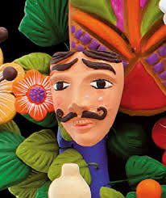
ARTES VISUALES
PRIMERO BáSICO
PROFESORA: Yanny CRUZ VILLA
ACTIVIDAD N°9
( NO IMPRIMIR)

Slide 2
ARTES VISUALES
OA-3; Expresar emociones e ideas en sus trabajos de arte a partir de la experimentación con: › materiales de modelado, de reciclaje, naturales, papeles, cartones, pegamentos, lápices, pinturas, textiles e imágenes digitales› herramientas para dibujar, pintar, cortar, modelar, unir tecnológicas (pincel, tijera, esteca, computador, entre otras) › procedimientos de dibujo, pintura, collage, escultura, dibujo digital y otros
Objetivo de la clase: Dibujar y pintar en colores cálidos y fríos las actividades que nos producen alegría y tristeza.

Slide 3
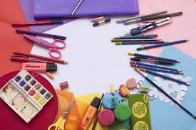
actividad
Bienvenidos a una nueva actividad en artes visuales, para esta oportunidad necesitaremos :
Una hoja blanca o un de block
Lápiz grafito para realizar el dibujo y goma de borrar.
Lápices de colores
O también pueden ser temperas.
Recuerda una vez terminado enviarlo vía fotografía al whatsApp de la profesora de artes visuales.

Slide 4
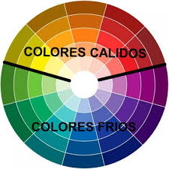
actividad
Ahora con ayuda de tus padres conversarán sobre cuales son las actividades que te hacen sentir alegría, que te hacen estar contento y también cuales son la cosas que te producen pena o tristeza .
Luego elegirás la que mas te guste en la emoción de alegría y cual en la que te produce tristeza.
Le pedirás a un adulto que haga una línea en el centro de la hoja para dividirla en dos partes iguales .
En una parte dibujarás la que produce alegría y la pintarás con colores cálidos en su mayoría, recuerda estos son : amarillo, naranjo y rojo.
En la otra parte dibujarás lo que te produce tristeza y la pintarás con colores fríos en su mayoría, recuerda estos son: azul, verde y violeta.

